Slide 1
주제 선정 목적, 동기, 필요성
프로젝트 주제 : 전기차의 구매보조금을 적용한 실구매가와 지역별 전기차 충전소 현황 정보 제공
주제 선정 목적 : 전기차를 구매하고자 하는 소비자들에게 전기차와 관련된 유용한 정보를 제공하기 위함
주제 선정 동기 : 전기차는 차종 특성상 가격이 내연기관차에 비해 비싸기 때문에 국가에서 구매 보조금을 지원해주는데, 이 구매 보조금을 적용한 전기차의 실질적인 구매가를 차종별로 비교하여 알려주는 서비스는 없어서 이 주제를 선정하게 되었다.
주제 선정 필요성 : 지구온난화가 심해짐에 따라 전세계적으로 내연기관의 비중을 줄이고 전기차 이용을 장려하는 추세이다. 전세계의 트렌드에 맞춰 전기차를 구매하고자 하는 소비자들에게 정확한 차종별 가격 정보를 제공할 필요가 있다.

Slide 2
데이터 수집 방안
공공데이터포털(www.data.go.kr)에서 제공하는 전기차구매보조금지급현황정보 데이터와 지역별 전기차 충전소 현황정보 데이터 다운로드
전기차 제조사별 홈페이지의 차종별 가격 데이터 크롤링

Slide 3
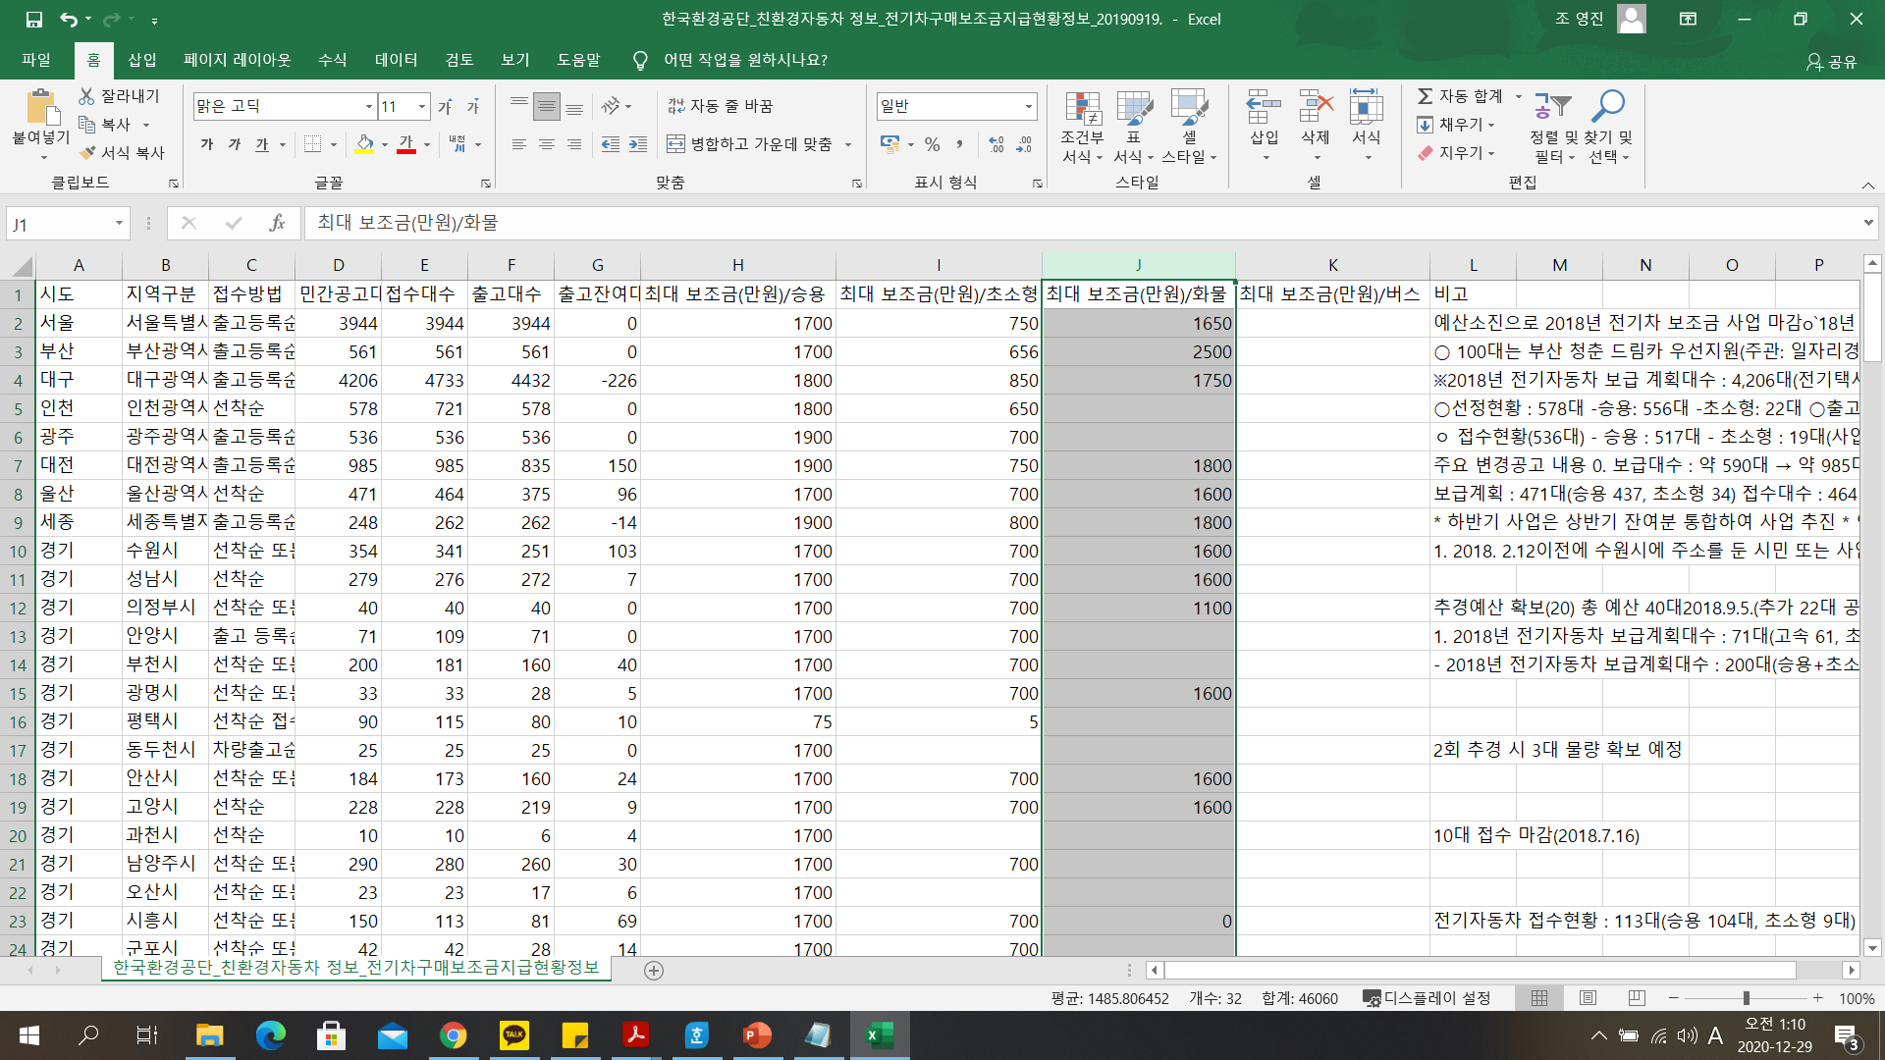
데이터 정제/가공 방안
전기차구매보조금지급현황정보 데이터에서 지역구분 데이터와 최대 보조금/승용, 초소형, 화물 데이터만 이용하고 나머지 데이터는 삭제할 예정

Slide 4
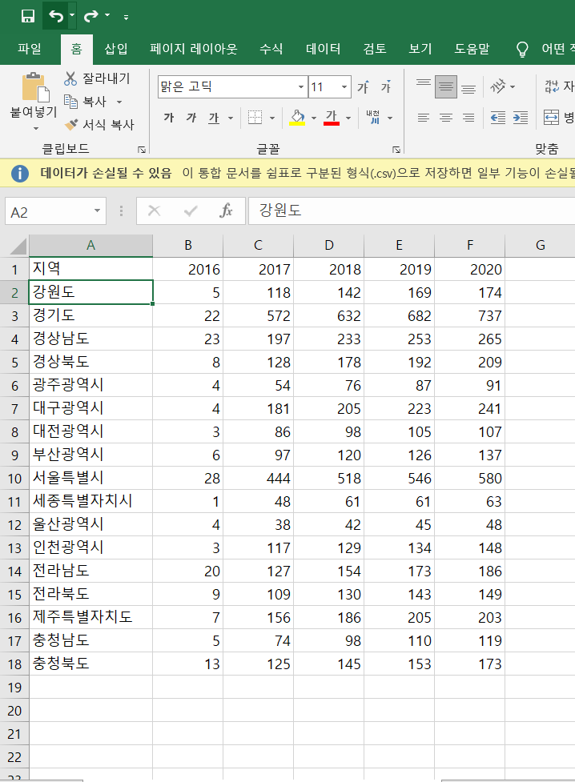
데이터 정제/가공 방안
지역별 전기차 충전소 현황정보 데이터에서 모든 데이터를 활용하여 년도별 충전소 설치현황을 시각화할 예정

Slide 5
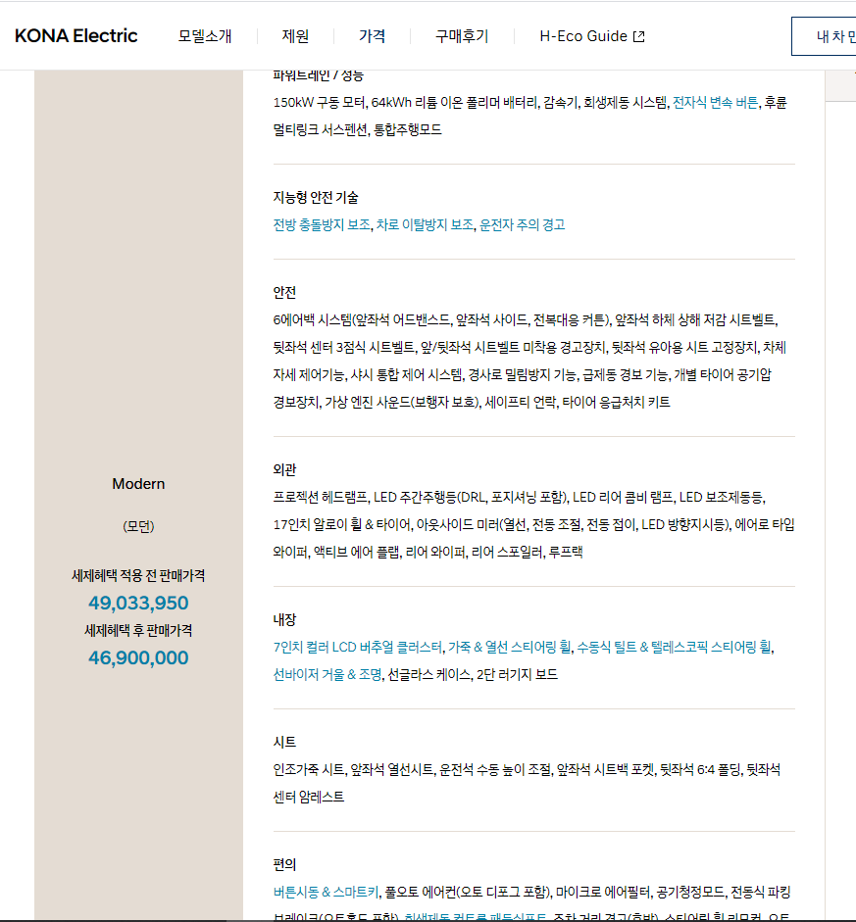
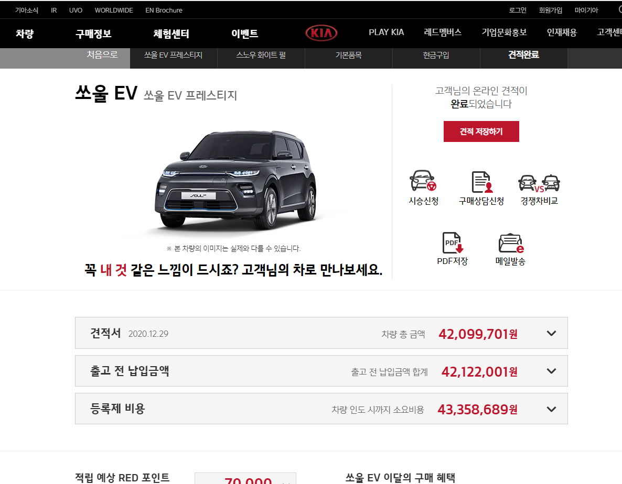
데이터 정제/가공 방안
차량 제조사별 홈페이지를 통해 beatifulsoup 라이브러리를 이용하여 차종별 가격 데이터만 크롤링 예정

Slide 6
데이터 분석 방안
Jupyter notebook을 이용하여 csv데이터 파일을 불러온 후, 한 행씩 출력하면서 ‘구매보조금을 가장 많이 지원해주는 지역은 어떤 지역일까?’ ‘충전소를 가장 많이 보유한 지역은 어느 지역일까? 등등 질문을 던지면서 데이터를 분석하여 나에게 필요한 데이터를 추출할 예정이다. 또한 질문을 해결하는데 필요한 알고리즘을 작성할 예정이다.

Slide 7
데이터 시각화 방안
Matplotlib 라이브러리를 이용하여 그래프를 그려 데이터를 시각화 하여 차종별 실구매가는 얼마인지, 가격분포는 어떻게 되어있는지, 그리고 지역별 충전소 현황은 어떤지 한눈에 볼수 있도록 할 예정이다.

Slide 8
예상결과
차종별 실구매가와 가격분포, 지역별 충전소 현황을 그래프로 나타내어 한눈에 확인할 수 있을 것으로 예상한다.

Slide 9
결론
Matplotlib을 이용한 데이터 시각화를 통하여 전기차의 실구매가와 차종별 가격 분포, 지역별 충전소 현황을 확인할 수 있고, 전기차 구매예정인 소비자들에게 유용한 정보를 제공하여 전기차 구매를 독려할 수 있을 것으로 기대한다.

